Slide 1


Análise de dados públicos para avaliação da atuação dos hospitais em Salvador
Equipe
Felipe Torres
João Pedro Villas-Boas
Joctã Torres
Rafael Melo

Slide 2
Objetivo da análise
“Analisar dados públicos dos hospitais de Salvador para auxiliar na avaliação de aspectos da sua atuação e possíveis melhorias com uma ótica inovadora.”
Análise de dados públicos para avaliação da atuação dos hospitais em Salvador

Slide 3







Como foi feita ?
SIH
CNES
Análise de dados públicos para avaliação da atuação dos hospitais em Salvador

Slide 4
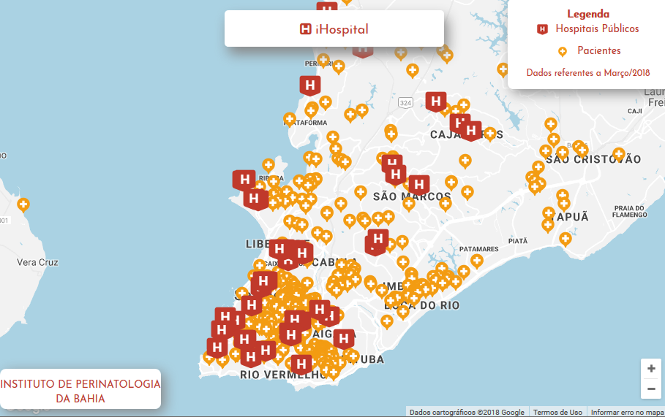

Mapa de hospitais e abrangência de atuação
Análise de dados públicos para avaliação da atuação dos hospitais em Salvador

Slide 5
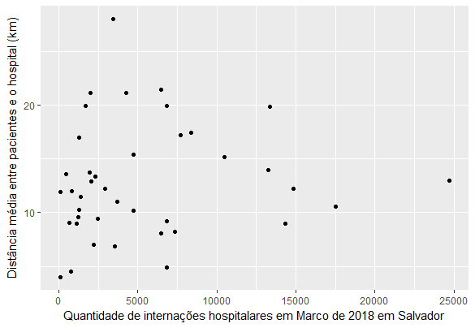
Melhoria na implantação hospitalar
Análise de dados públicos para avaliação da atuação dos hospitais em Salvador

Slide 6
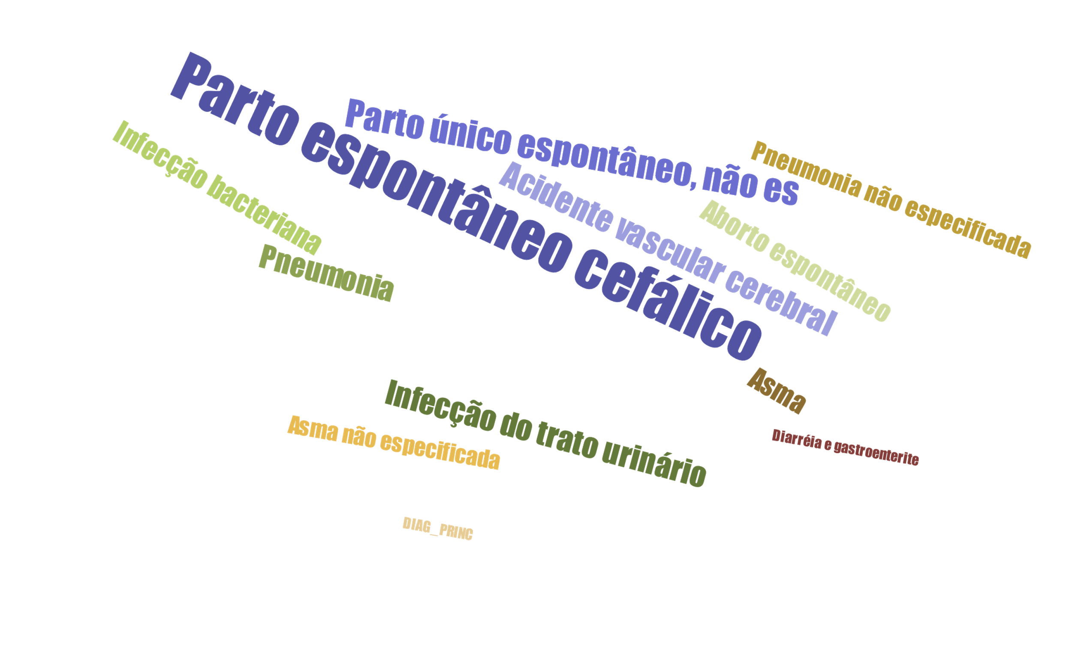
Impacto futuro
Nuvem de principais CID-10 dos internamentos hospitalares de Março / 2018
em Salvador.
Análise de dados públicos para avaliação da atuação dos hospitais em Salvador

Slide 7

Análise de dados públicos para avaliação da atuação dos hospitais em Salvador
Equipe
Felipe Torres
João Pedro Villas-Boas
Joctã Torres
Rafael Melo

